Slide 1
강의 기본정보

Slide 2
강의 링크 : https://www.youtube.com/watch?v=2Xa54XBXbk0&list=PLuHgQVnccGMAG1O1BRZCT3wkD_aPmPylq
내용 : join

Slide 3
2강 (0:10)
JOIN 연습 주소

Slide 4
URL : http://bit.ly/sql-join-exec
혹시 접속이 안된다면
URL : https://github.com/egoing/sql-join
에서 파일 다운로드 받기

Slide 5
2강 (총정리)
테이블 쪼개기

Slide 6
테이블을 만들었을 경우, 중복이 일어날 수 있는 부분은 모두 테이블로 쪼갠다
테이블명 (지원자)
-이름
-주민번호
-전화번호 …

Slide 7
2강 (7:00)
트레이드 오프

Slide 8
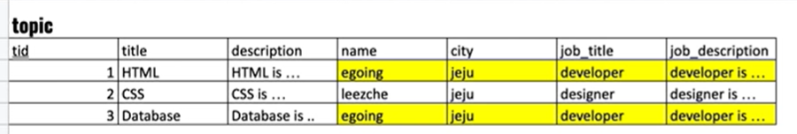
이렇게 표 하나로 데이터를 관리했을 경우
장점
sql문을 사용해서 원하는 정보를 읽기 편함 / select ~~ )
단점
데이터 중복이 발생한다
수정이 어렵다 (데이터를 변경하기가 어렵다 – 하나 바뀌면 중복된 다른 값들이 바뀔 가능성이 높음)

Slide 9
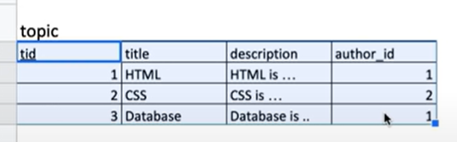
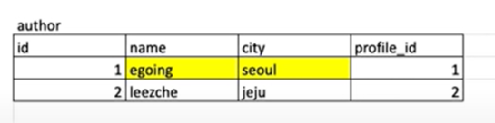
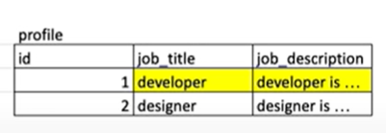
이렇게 표를 분산해서 저장할 경우
장점
데이터 수정이 편하다
단점
데이터 읽기가 불편하다
각각 장단점이 있다. 뭐가 더 좋고 나쁘다를 구분할 수 없고
이것을 전문 용어로 트레이드 오프라고 한다
하지만 공학자는 욕심쟁이이다. >> 트레이드 오프에서 장점들만 쏙쏙 빼내고 싶은데
위의 표들의 장점만을 빼서 만든 해결책이 바로 join이다

Slide 10
3강 (요약)
사이트 소개 및 공부 방향성

Slide 11
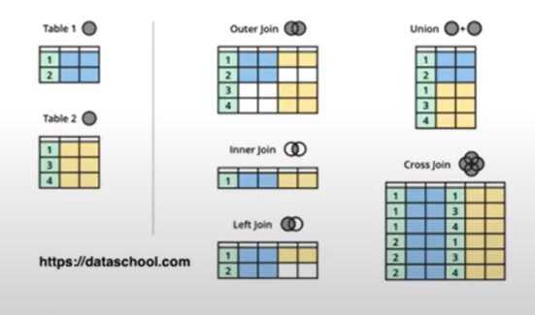
첫 번째로 해야 할 일은 테이블을 쪼개는 것이다
하나의 테이블에서 중복이 일어날 만한 요소를 따로 빼내어서 작게 만든 후
이를 부품처럼 가져다 사용하는 것
java로 따지면 객체화라고 볼 수 있겠다
이렇게 잘게 쪼개어진 부품을 어떻게 가지고 사용하는가?
>> join문법을 사용하면 우리가 만든 부품들을 가져다 사용할 수 있다

Slide 12
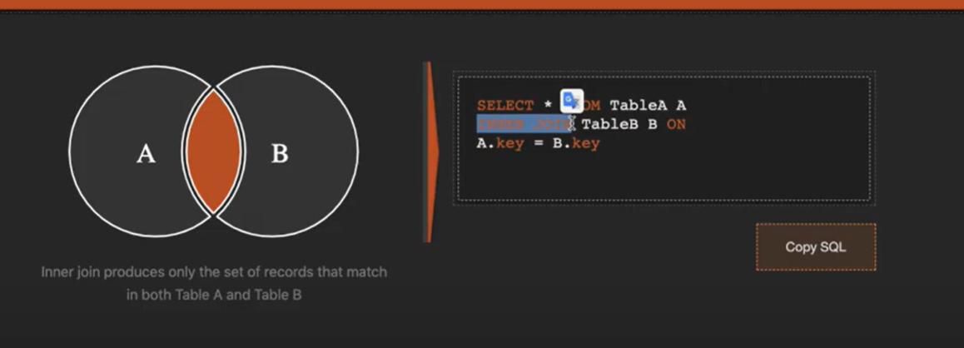
테이블을 쪼갠다
쪼갠 테이블을 join을 통해 묶는다
목표 : 쪼갠 테이블을 마치 쪼개기 전 테이블처럼 찾을 수 있도록 하는 것이 목표
join의 종류는 다양하다
이를 잘 설명해주는 사이트가 있는데
링크 : https://sql-joins.leopard.in.ua/
>> 여기 정말 좋다 참고

Slide 13
예를 들어,
A테이블 / B테이블이 있다
둘의 교집합을 찾겠다 = INNER JOIN을 사용
이건 참고다
나중에 각 조인들에 대해서 자세하게 알아볼 것이니
일단 이런 사이트가 있고, 저 표를 누르면 쿼리를 자동으로 생성해주는구나~
정도만 확인하고 넘어가기

Slide 14
4강 (요약)
LEFT OUTER JOIN

Slide 15
일단 JOIN문법 사용 방법
SELECT *
FROM table_1
XXXX JOIN table_2
ON table_1.컬럼1 = table_2.컬럼2
<해석>
1. FROM절 다음에 JOIN문법 사용
2. JOIN문 진행중일 때에는 조건절을 WHERE이 아닌 ON으로 사용 (성능_퍼포먼스는 WHERE과 동일)
table_1을 찾을건데
left인지 right인지 어쨌든 table_2를 table_1에 합칠거고 (JOIN)
ON = 조건을 주는 절임 (WHERE)
JOIN을 했을 경우, ON으로 조건을 줌 (WHERE 같은 느낌)
위의 쿼리는 table_1의 컬럼1과 table_2의 컬럼2가 같은것들을 뽑아줘~ 라는 뜻

Slide 16
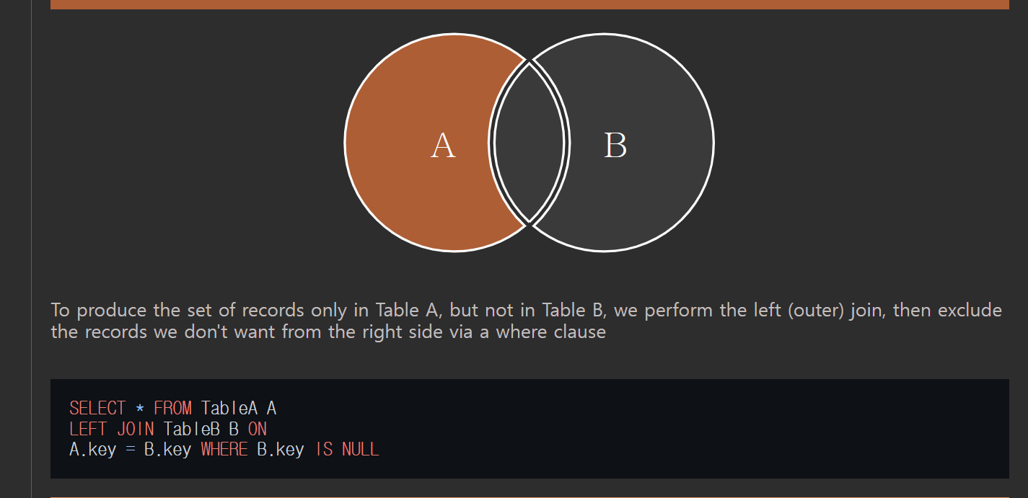
LEFT JOIN 이미지
>> (질문) A랑 B랑 겹치는게 없는 부분을 찾는데, 왜 JOIN을 합니까?
>> (답변) A테이블의 a컬럼과 B테이블의 b컬럼이 같은걸 찾아줘~ 할 때 사용 위 조건을 주면, A테이블에서도 특정 값들만 뽑아낼 수 있겠지?
그리고, a컬럼과 b컬럼은 어떤 공통점이 있을거야 (예를 들면 공통코드라던가)

Slide 17
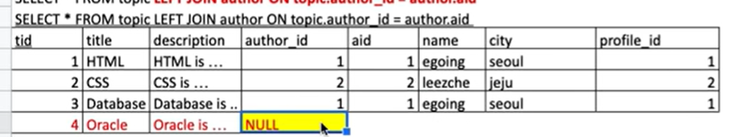
만약 아래와 같은 코드를 짰어
SELECT *
FROM table_1
XXXX JOIN table_2
ON table_1.컬럼1 = table_2.컬럼2
그럼 위 코드는 어떤 식으로 표현되냐면
table_1이 왼쪽에 엑셀 형태로 표가 붙고
그 오른쪽에 table_2가 붙음
다음 장에서 해설

Slide 18
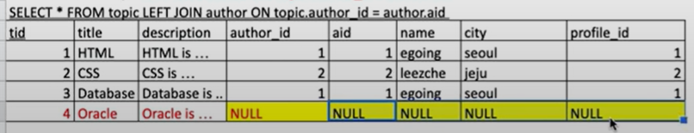
tid 컬럼부터 author_id까지 topic테이블의 컬럼이다
aid컬럼부터 profile_id까지는 author 테이블의 컬럼이다 (left join때문에 두 표가 붙었음)
on조건절으로 topic테이블의 author_id컬럼값과 author테이블의 aid가 같은 컬럼값을 구한다
겹치는게 있다면 가져올 수 있고, 겹치는게 없다 (예를 들어, NULL이다?) 이럴 경우에는 그냥 NULL값으로 author테이블의 컬럼을 채워버림
즉, 기준을 topic테이블로 잡고, on 조건절에 매칭이 안되는 값들을 NULL으로 치환시켜서라도 가져옴
추가적으로, 쿼리 결과가 NULL값이 나온다는 뜻은 왼쪽 테이블에는 값이 있는데, 오른쪽에는 없다는 말임

Slide 19
4강 (7:30)
LEFT JOIN 중복 붙이기

Slide 20
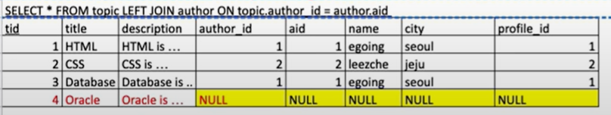
기존시간에 배운 쿼리의 결과는 A컬럼에 B컬럼을 붙인 아래 표와 같다
그런데 여기서 표 하나를 더 붙이고 싶다면?

Slide 21
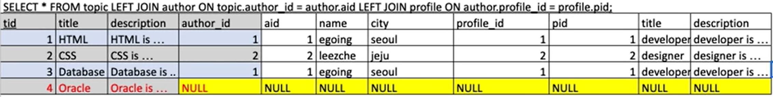
그럼 그냥, 아까 만들어둔 쿼리 옆에 LEFT JOIN 테이블명 ON 조건절 >> 또 주면 된다
이렇게 하면, 표 옆에 또 표를 붙이는 효과를 만들 수 있음
그림으로 생각하지 말고 표로 생각하자 >> 그림으로 생각하니까 어렵네
LEFT JOIN을 중첩으로 (2개 이상) 걸고싶다면
A테이블과 B 테이블을 붙인다
그 뒤에 또 LEFT JOIN을 사용해서 옆에 표를 붙인다

Slide 22
4강 (9:30)
만약, 원하는 컬럼을 가져오고 싶다면?

Slide 23
이걸 물어보는 이유는
A테이블에 id라는 컬럼
B테이블에 id라는 컬럼
C테이블에 id라는 컬럼이 있다고 했을 경우
SELECT id FROM A LEFT JOIN B … LEFT JOIN C … 를 했을 경우
프로그램은 어떤 id컬럼값을 가져올지 모르지?
그래서 만약 JOIN을 사용했고, 특정 컬럼값을 가져오고 싶다면
찾고자 하는 컬럼명 앞에 테이블명을 붙여줘야 한다
만약 이름이 겹치는 컬럼값이 없다고 해도 테이블명.컬럼명<<< 이렇게 꼭 하자!
습관이 곧 실력이다
예시를 들자면
SELECT A.id FROM A LEFT JOIN B … LEFT JOIN C …
이런식으로

Slide 24
JOIN을 사용했을 경우, ON으로 조건문을 줬지만
전체적으로 한번 더 조건을 주려면 마지막에 WHERE을 줄 수 있는듯 (마지막에!!)
이유는 일단 JOIN을 사용해서 표를 만들고
WHERE절을 마지막에 주게되면
마지막으로 나온 표에 대해서 조건문을 만들기 때문에 가능
잘 이해가 안될수도 있는데
JOIN을 진행중이라면 조건문 ON
JOIN 진행이 끝났다면 조건문 WHERE을 줄 수 있음 (아래 사진 참고)
참고로 성능적으로는 on이나 where이나 차이가 없다고 한다

Slide 25
RIGHT JOIN도 있는데, 그냥 LEFT만 사용함
(RIGHT JOIN은 LEFT JOIN이 있기 때문에 거의 사용하지 않음)
RIGHT JOIN의 사용 방법은 LEFT랑 정 반대
추가 설명으로
LEFT JOINT이라고 문법에서 사용했지만 풀 네임은 LEFT OUTHER JOIN
OUTER를 생략한 이유는 없음
(다른 JOIN들도 모두 RIGHT OUTER JOIN 이런식으로 OUTER가 중간에 들어가지만 문법상으론 생략해서 사용)

Slide 26
5강 (요약)
INNER JOIN

Slide 27
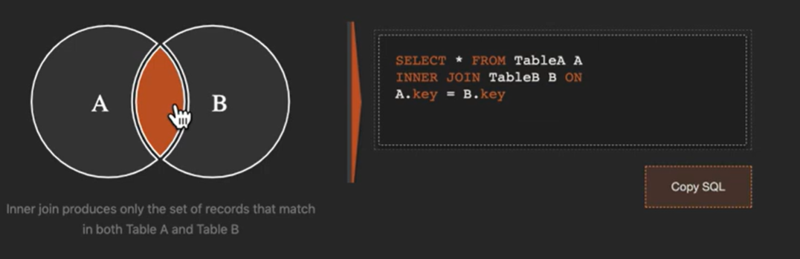
만약, FROM절에 JOIN을 안적고 콤마(,)로 구분했다?
이는 INNER JOIN을 생략한 것
INNER JOIN = 교집합
이거 특징은 둘 다 컬럼값이 중복되는 값을 가져오기 때문에 컬럼 값이 무조건 존재
즉, NULL행이 존재하지 않음
LEFT JOIN에 경우는, LEFT에 있는 테이블이 기준이기 때문에
B테이블에서 A테이블의 특정 컬럼값과 중복되는 값이 없다면
NULL값을 채워서라도 강제로 가져왔었음

Slide 28
참고로, 프로그래밍 상에서 NULL은 텅 빈 이라는 뜻이지만
데이터베이스에서 NULL은 텅 빈 이라는 뜻은 아니라고 한다
NULL == NULL >>> 이거 결과는 FALSE라는 뜻 (허허)
이거 왜 설명하냐면
LEFT JOIN을 했을 경우, NULL값을 채워 가져오는 경우 기억하지?
이 때 가져온 NULL값이 텅 비었다는 뜻의 NULL이 아니라 ….
???? 이거에 대한 다음 대답을 안해줌
그냥 그렇다~ 정도만 알고 나중에 배우게 되면 채워넣기

Slide 29
5강 (2:15)
INNER JOIN 실습

Slide 30
이건 설명할 것도 없다.
그냥 topic 테이블의 author_id와
author테이블의 aid값이 같은걸 가져와라! 라는 뜻
참고로 inner join이 성능이 가장 좋기 때문에 가능하면 inner join을 사용하라고 함
(왜 성능이 좋냐면 이거 조건이 엄격함 / 둘 다 있는 값을 고르는 것이기 때문에
필요 없는 값까지 가져와서 NULL을 채우지 않음 >> 그래서 작업량이 적어져서 성능이 좋음)

Slide 31
5강 (4:00)
INNER JOIN 중첩 실습

Slide 32
LEFT JOIN중첩과 마찬가지로 1차 JOIN + ON 조건문을 준 뒤
다시 JOIN문을 줘서 중첩시키면 됨
그러니까 하나의 쿼리에 JOIN을 붙인 테이블 수 만큼의 ON절이 붙을 수 있음
혹은 XXXX JOIN 수 만큼의 ON절이 올 수 있음
아래 사진 참고
INEER JOIN이 총 2개니까 ON절도 2개 붙은 모습 (INNER JOIN의 중첩 中…)

Slide 33
참고로 아래 사진 해석하자면
topic 테이블의 author 컬럼과 author 테이블의 id값이 같은 컬럼을 찾고
그중에서 profile테이블의 pid와 author테이블에서의 profile_id와 같은 놈을 찾아라 라는 뜻임
즉, 첫 번째 조인을 끝내고 다음 조인을 붙이는 방식으로 JOIN 중첩 가능

Slide 34
6강 (요약)
FULL JOIN 실습

Slide 35
이거 앞전에는 OUTER 생략 가능하다고 했는데
FULL은 OUTER까지 써야되나보네 (엉엉)

Slide 36
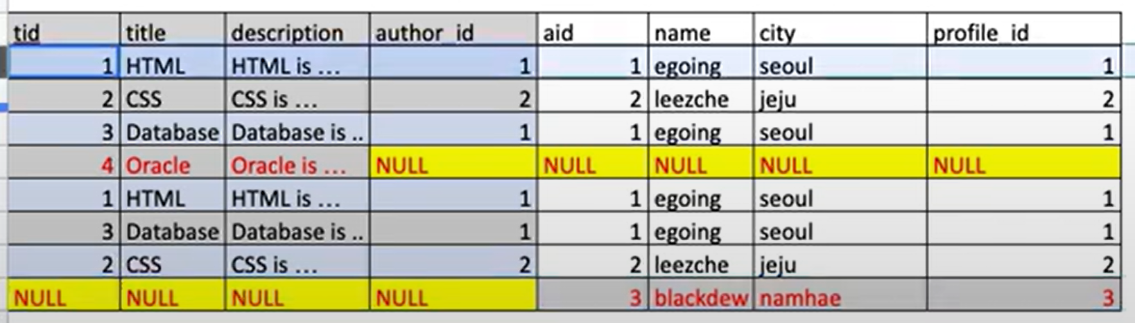
일단 FULL JOIN 쿼리분석 들어가자
1. 컬럼명은 LEFT JOIN과 동일하게 topic / author 테이블의 컬럼을 합한 것이다. (JOIN 해야되니까)

Slide 37
2. 빨간박스 까지는 LEFT JOIN을 한 결과
3. 빨간박스 아래는 RIGHT JOIN을 한 결과이다
두 JOIN을 한 결과를 이번에는 가로가 아니라 새로로 붙인다

Slide 38
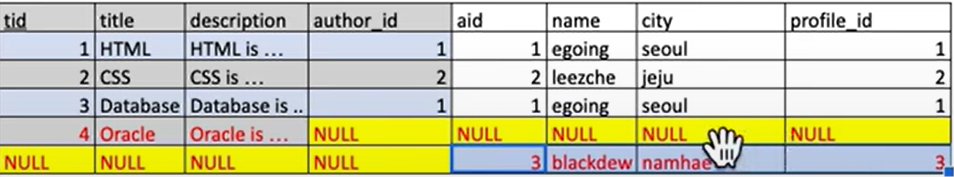
4. 그리고 중복 제거
결과 : A테이블과 B테이블의 합집합 결과가 나오고
A테이블에만 있는 값 + B테이블에만 있는 값이 나옴
하지만 … FULL OUTER JOIN 문법은 대부분 DB에서 지원하지 않는 기능이라고 함

Slide 39
6강 (4:20)
FULL JOIN 지원 안하면 못써?

Slide 40
쓸 수 있다.
FULL OUTER JOIN이라는게 결국 A와 B 테이블의 합집합이기 때문에
아래 코드를 실행하면 위 코드와 같은 결과를 얻을 수 있다
여기서 사용되는 문법 = UNION >> 이는 두 테이블의 결과를 합친다는 뜻이다
쿼리 해석 = LEFT 조인한 결과 UNION RIGHT JOIN한 결과

Slide 41
UNION을 사용한다는 뜻은 A테이블과 B테이블의 결과를 합치겠다는 뜻
그런데 중복되는 컬럼값이 있다면?? >> 이 또한 문제없다.
왜냐면 UNION을 사용하면 사실 UNION DISTINCT >> DISTINCT(중복제거)구문이 생략된 것으로
중복되는 부분은 알아서 제거된다
그런데 .. . .FULL OUTHER JOIN?? 이거 실무에서 거의 안쓴다고 한다 (ㅜㅜ)

Slide 42
7강 ()
EXCLUSIVE LEFT JOIN 실무

Slide 43
일단, EXCLUSIVE가 뭐냐
EXCLUSIVE = 독점적인
즉, A와 B를 EXCLUSIVE JOIN을 했을 경우 A에만 있는 값을 찾아내라는 뜻
기존에 A를 기준으로 LEFT JOIN하면 B에 없을 경우, NULL값으로 채워졌던거 기억나?
그런 놈들만 가져오라는 뜻
즉, B 테이블에는 없고 A테이블에만 존재하는 놈들만 가져오라는 뜻
>> 한번도 안써봤대요 걍 PASS하시죠

Slide 44
그리고 아래 쿼리 보니까 이거 ㅋㅋㅋ
EXCLUSIVE LEFT JOIN이 아니라
그냥 LEFT JOIN한다음에 특정 컬럼값이 NULL인 부분을 WHERE조건으로 줘서
찾는거잖아
이게뭐야
FULL OUTHER JOIN 뭐 이런것도 있다고 하는데
7강에서 설명한 것 전부 LEFT JOIN에다가 WHERE 조건절으로 조절하여
해결 가능한 문법들이기 때문에 굳이 배우지 않아도 된다

Slide 45
8강 (1:30)
테이블 병목 지점이 궁금하다면?

Slide 46
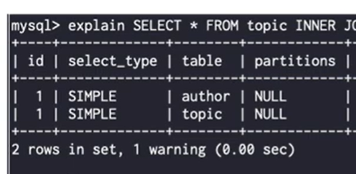
즉, 쿼리에서 어떤 부분때문에 느려지는지 알고싶다면
쿼리 앞에 expalin 붙이면 쿼리 작업시간을 알려주는듯
자세한건 나중에 알아보기

Slide 47
그리고 여태까지는 데이터베이스를 합치는 join에 대해서 배웠는데
테이블을 분할하는 방법을 배워야 하잖아?
이건 구글에
데이터베이스 정규화 (normalization)
혹은, 데이터베이스 모델링 이라고 검색하면 잘 나온다고 함
나중에 공부하기

